Slide 1
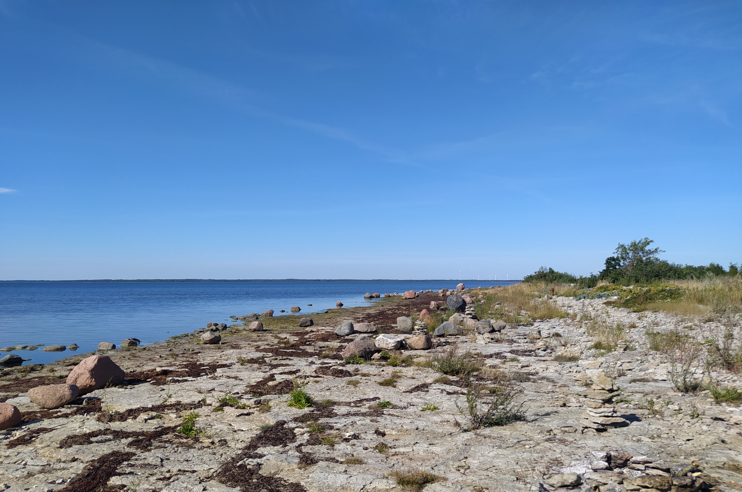
Mezinárodní aktivity pro studenty fakulty

Slide 2
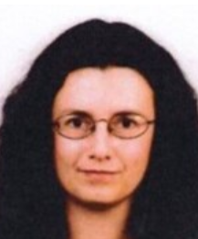
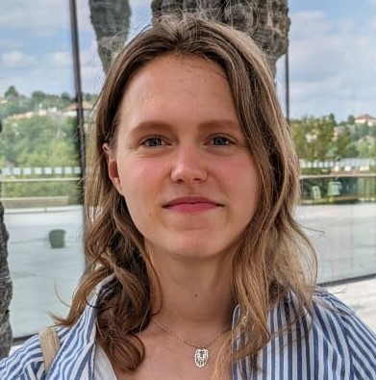
International Relations Office (iro@af.czu.cz)
Proděkanka pro mezinárodní vztahy
prof. Ing. Lenka Kouřimská, Ph.D.
Erasmus koordinátor pro studijní pobyty a BIP
Bc. Veronika Šuková
sukovav@af.czu.cz
Erasmus koordinátor pro stáže
Ing. Hana Růžičková
ruzickovah@af.czu.cz
Erasmus supervisor
Bc. Catherine Portway
portway@af.czu.cz

Slide 3

Proč vyjet na Erasmus+?
Nezávislost
Cestování
Zlepšení angličtiny
Rozšíření obzorů
Přátelé z celého světa
Vzpomínky na celý život
Životopis

Slide 4
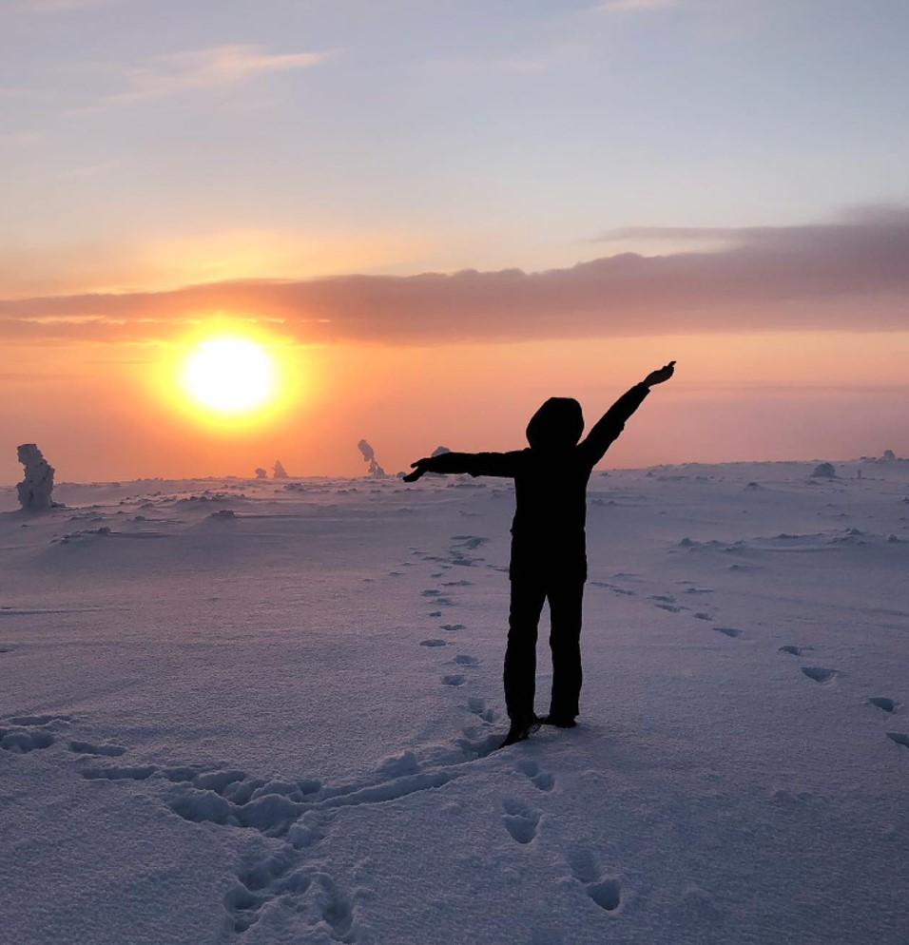
Mezinárodní aktivity
Dlouhodobé výjezdy
Studijní pobyty na univerzitách v zahraničí
Praktické stáže v zahraničí
Krátkodobé výjezdy
Kombinované intenzivní programy (BIP)
Letní školy
Fakultní, univerzitní
Notes:
https://www.czu.cz/cs/r-7214-mezinarodni-vztahy/r-19132-erasmus-a-jine-vyjezdy

Slide 5

Co je Erasmus+?
Výměnný pobyt nejen pro studenty Evropské unie
Studijní pobyt
Praktická stáž
Kombinované intenzivní programy (BIP)

Slide 6


Kdo může vyjet?
Studijní pobyt
Stáž
BIP
pro studenty od 2.ročníku bakalářského studia
Ne – přerušené studium
pro všechny studenty a absolventy
Absolvent – návrat do 1 roku od ukončení studia
pro všechny studenty

Slide 7
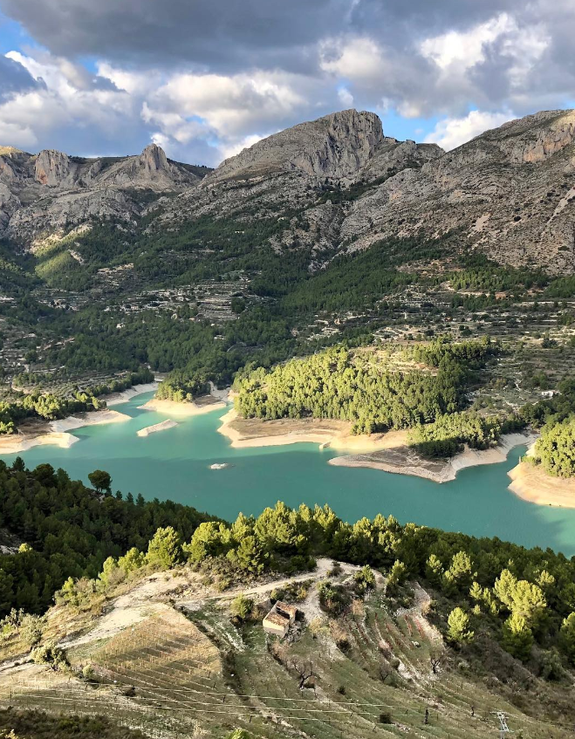
Na jak dlouho?
Až 12 měsíců s financováním na každém stupni studia (bakalářské, magisterské, doktorské)
Možnost vyjet do zahraničí opakovaně
Kombinace studijní pobyt + stáž + BIP

Slide 8

Studijní pobyt

Slide 9

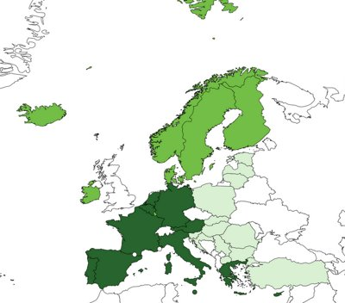
přes 100 partnerských univerzit
32 evropských států
1 semestr (výjimečně i 2)
Stipendium 540 € až 660 €/měsíčně

Slide 10
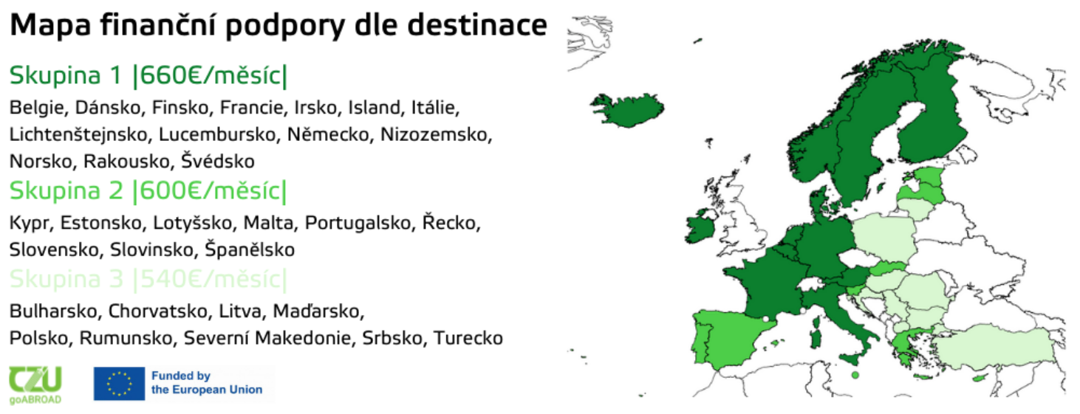
Studijní pobyt
Kam mohu vyjet?
Stipendium se uděluje dle životních standardů dané země a dle délky pobytu

Slide 11

Jak se přihlásit?
Je nutné si zkontrolovat zda daná univerzita nabízí předměty v AJ pro Váš specifický obor

Slide 12

Studijní pobyt
Partnerské univerzity FAPPZ
Všechny partnerské univerzity naleznete zde
BOKU Wien
Wageningen University
SPU Nitra
SLU Uppsala
University of Hohenheim
University of Copenhagen
University of Pisa
UPV Universitat Politécnica de Valéncia

Slide 13
Studijní pobyt
Výběrové řízení
Deadline pro výběrové řízení pro ZS 2026: Únor 2026
Vyžadované dokumenty: vyplněná přihláška s:
  Informacemi o uchazeči (jméno, kontaktní údaje, apod.)
  Vybranými univerzitami (1.-3. volba)
  Motivací pro výjezd
  Jazykový certifikát (nepovinný)

Slide 14
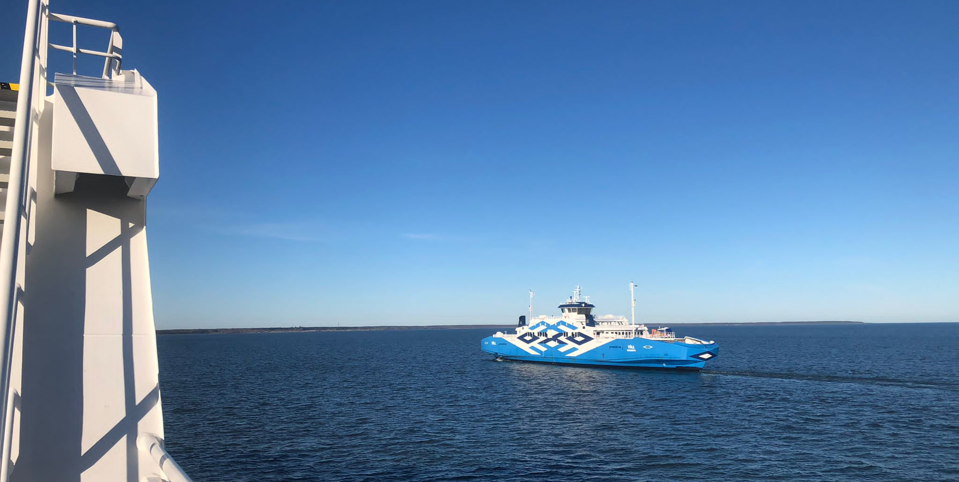
Stáž
Notes:
Na pracovní stáž přes program Erasmus může vyjet:
student ČZU bakalářského, magisterského nebo doktorského studijního programu (kromě programů celoživotního vzdělávání),
student ČZU v prezenční i kombinované formě studia,
student ČZU zapsaný v jakémkoliv ročníku (včetně prvního ročníku bakalářského studia),
student ČZU jakéhokoliv občanství.
Pracovní stáž je dostupná i pro čerstvé absolventy.
Nový Erasmus program umožňuje studentům doktroského stupně studia absolvovat krátkodobou (5 až 30 dní) pracovní stáž.

Slide 15

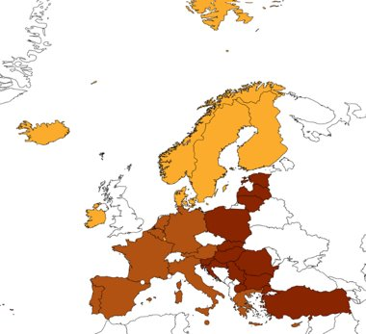
Organizace (ziskové i neziskové), sdružení, univerzity, firmy, přírodovědecká muzea, zoologické zahrady, národní parky, atp.
32 evropských států
aspoň 2 měsíce, maximum 5 měsíců
Stipendium 690 € až 810 € / měsíčně

Slide 16
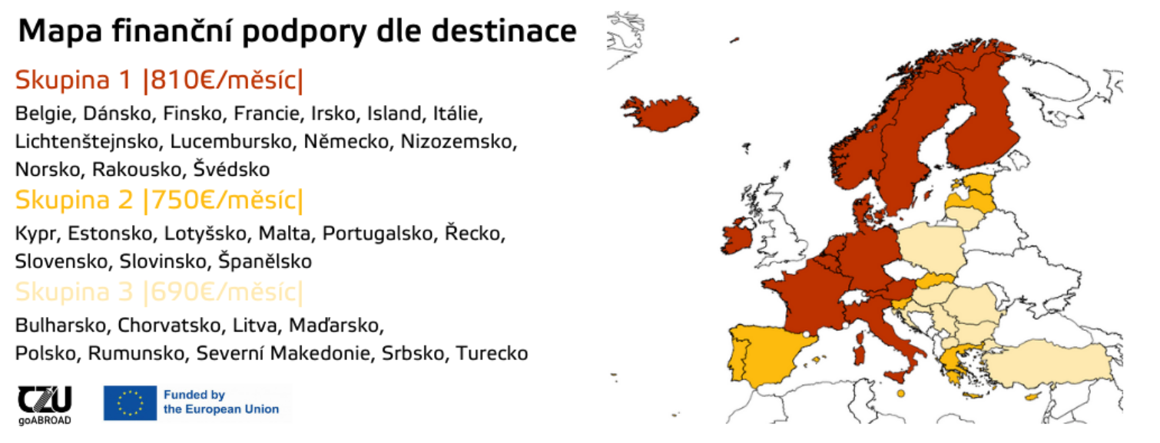
Stáž
Kam mohu vyjet?
Stipendium se uděluje dle životních standardů dané země a dle délky pobytu

Slide 17

Jak se přihlásit?

Slide 18
Stáž
Výběrové řízení
Přihlaste se ideálně 2 měsíce před začátkem Vaší stáž kdykoliv během roku
Požadované dokumenty
  Životopis v AJ s kontaktními údaji
  Motivační dopis v AJ obsahující: název přijímací organizace, země, předběžný termín stáže a popis práce
  Souhlas vedoucího (pouze u doktorských studentů)
  Jazykový certifikát (nepovinný)
Jako absolvent musíš podat přihlášku před promocí!

Slide 19
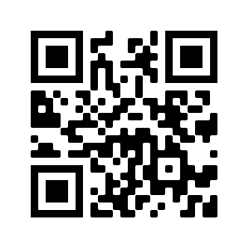
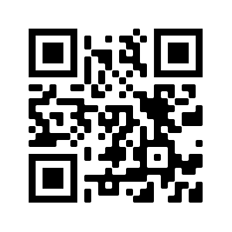
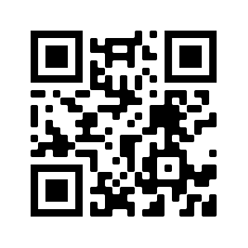
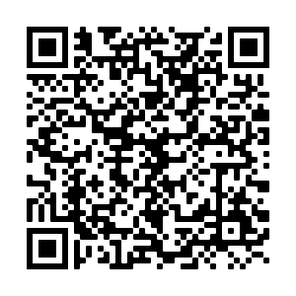
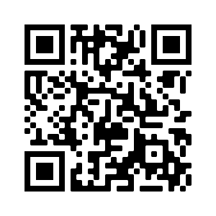
Stáž
Kde mohu najít přijímací organizaci?
Můžeš hledat na portálech jako jsou například tyto:
Europlacement
Praxisnetwork
Erasmus
Commission
Erasmusintern
EDUCA
nebo kontaktuj přijímací organizaci individuálně
V rámci programu Erasmus+ nelze vyjet do orgánů Evropské Unie (například Evropského parlamentu).

Slide 20
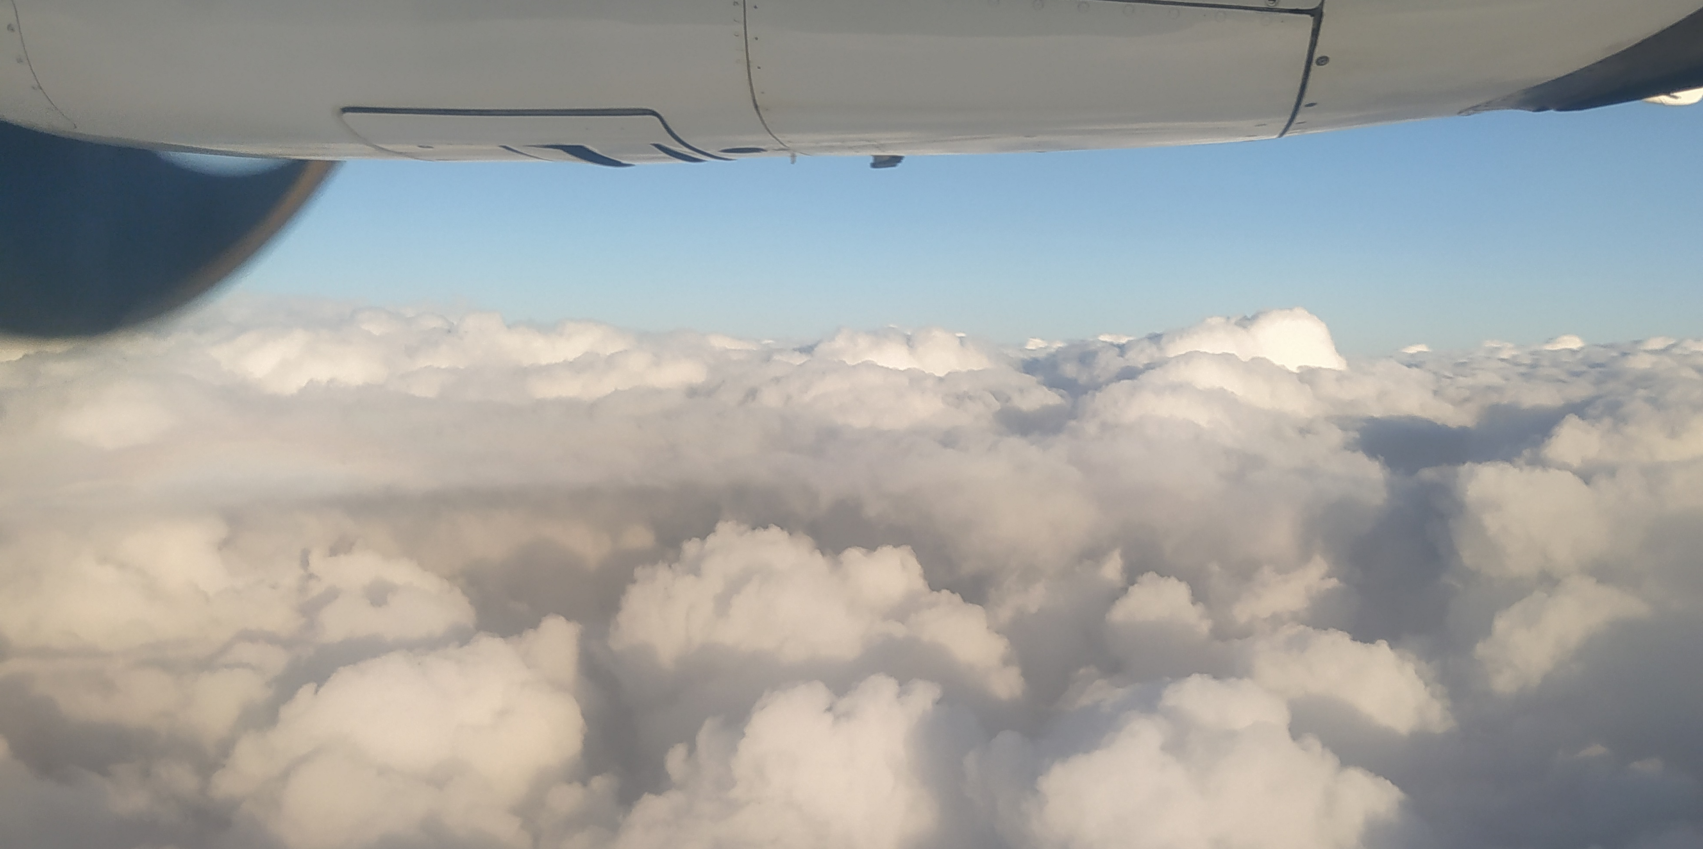
Kombinované intenzivní programy (BIP)

Slide 21
BIP
BIP - Blended Intensive Programme
Nový typ mobility
Kombinace krátkodobé fyzické mobility a virtuální části (workshop, prezentace apod.)
5-30 dní
Nikdy nevyjíždějte na Erasmus BIP bez vědomí koordinátorů z ČZU

Slide 22
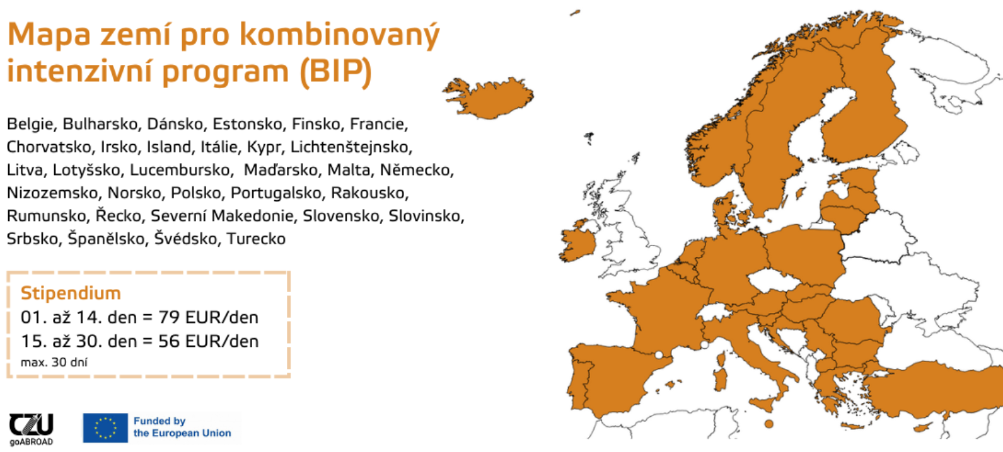
BIP
Kam můžu vyjet a jak BIP najdu?
Erasmus Inter-Institucionální smlouva požadována mezi ČZU a univerzitou organizující BIP
BIP databáze – erasmusbip.org
Přihlášení k odběru informací - centrální IRO
Webovky zahraničních univerzit
Zeptejte se na IRO vaší fakulty

Slide 23
BIP
Jak se přihlásit?

Slide 24
BIP
Výběrové řízení
Přihlaste se ideálně 2 měsíce před začátkem fyzické části BIPu, kdykoliv během roku
Požadované dokumenty
  Životopis v AJ s kontaktními údaji
  Motivační dopis v AJ obsahující: název přijímací organizace, země, předběžný termín a název BIPu, motivace
  Jazykový certifikát (nepovinný)

Slide 25
Všechny informace o Erasmu+ naleznete na a univerzitním webu

Slide 26
International Relations Office (IRO) rektorátu
Univerzitní koordinátorka vyjíždějících studentů
Ing. Radka Kalousová
kalousovar@rektorat.czu.cz
Univerzitní koordinátorka pro vyjíždějící stážisty
Alketa Daka
daka@rektorat.czu.cz
Erasmus+ institucionální koordinátor
Bc. Ondřej Votinský
votinsky@rektorat.czu.cz
Notes:
prof. Ing. Lenka Kouřimská, Ph.D.

Slide 27
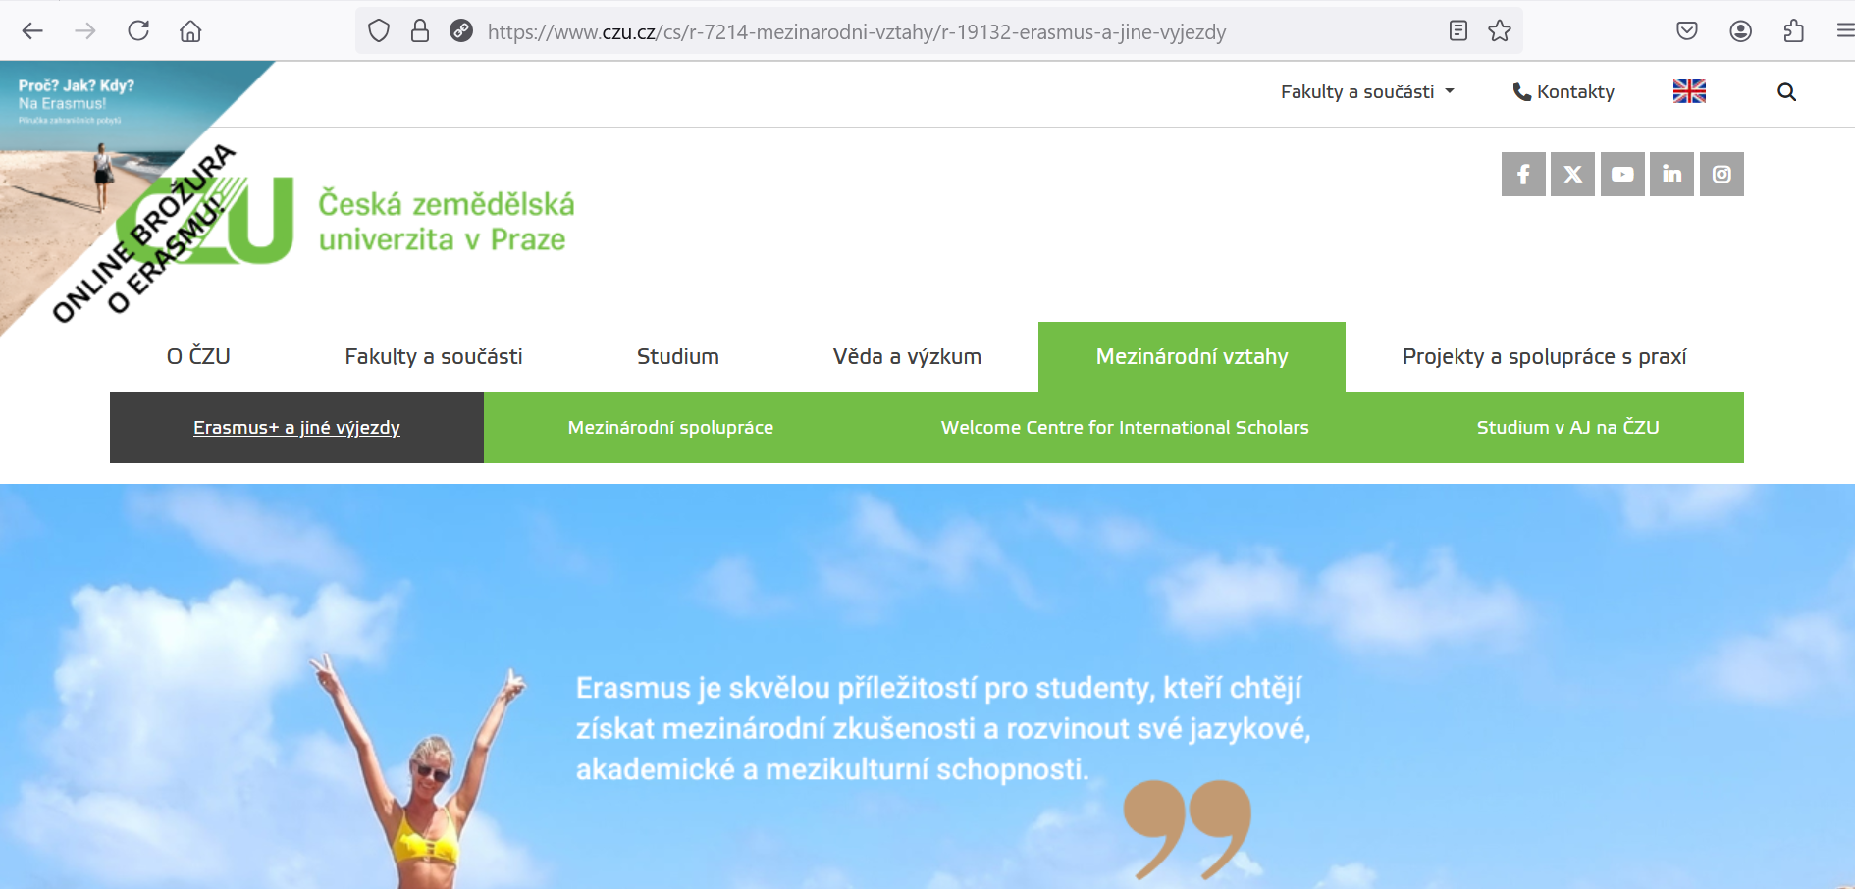

Slide 28
Každý, kdo vyjel do zahraničí v rámci programu Erasmus mluví o životu měnící zkušenosti. A studenti magisterského studia si často říkají, že měli vyjet dříve.

Slide 29



ČZUgoAbroad instagram

